Slide 1

Порівняння екології країн: Китай, Україна, Швейцарія
Роботу виконали
Учениці 10-Б класу
Максимова Валерія
Пісарєва Таїсія
Суми 2014

Slide 2
План порівняння
Короткі відомості про країну та її екологічний стан.
2. Причини занепаду чи покращення екології.
3. Найактуальніші екологічні проблеми.
4. Наслідки екологічних проблем країни.
5. Шляхи вирішення екологічних проблем країни.
6. Висновки.

Slide 3
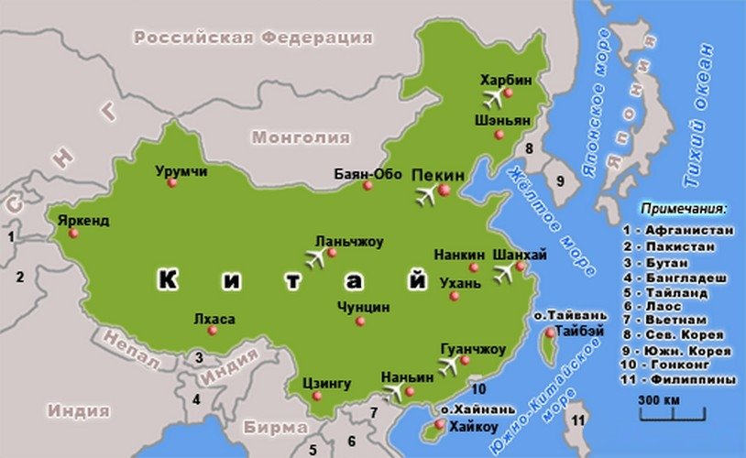
Китай
1. Китай розташовується в Східній Азії і займає більшу частину західного узбережжя Тихого океану. Ця країна вважається третьою за площею країною на земній кулі: її площа дорівнює 9,6 мільйона квадратних кілометрів.

Slide 4
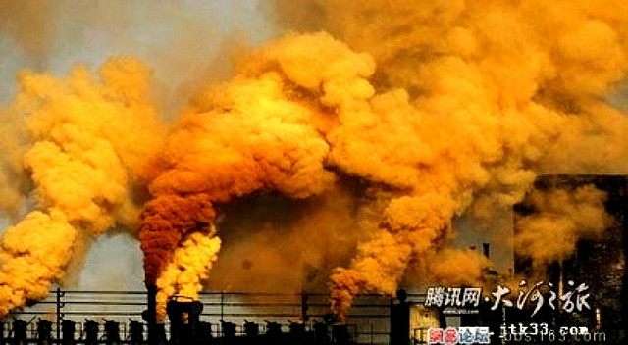
2.Причиною кризи є довготривала політика досягнення максимального економічного зростання в умовах абсолютного приросту населення. Крім того, роз'єднаність соціуму та протистояння економічних інтересів різних соціальних груп перешкоджають формуванню єдиної екологічної свідомості, дбайливого відношення до збереження і використання природних багатств.

Slide 5
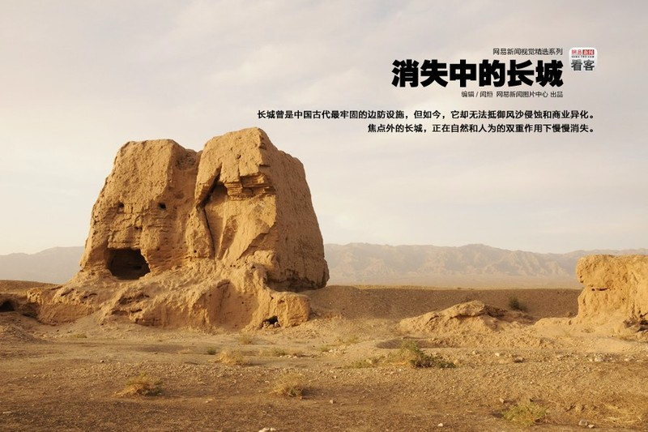
3. Ерозія ґрунтів

Slide 6
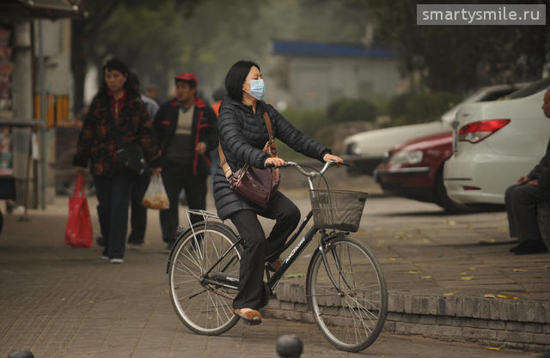
Забруднення атмосферного повітря.

Slide 7
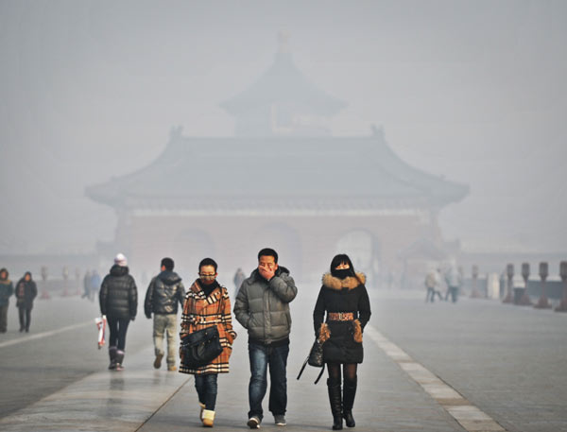

Slide 8
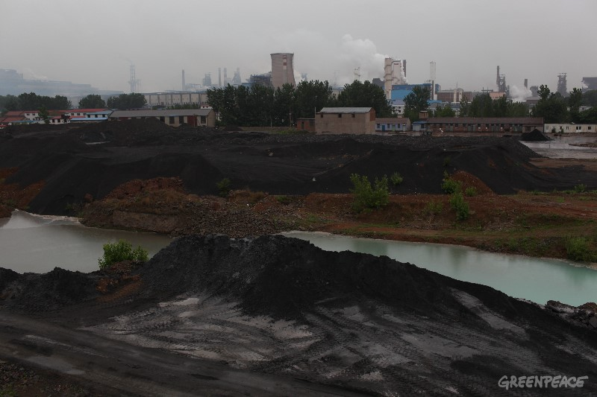
Використання вугільних електростанцій.

Slide 9
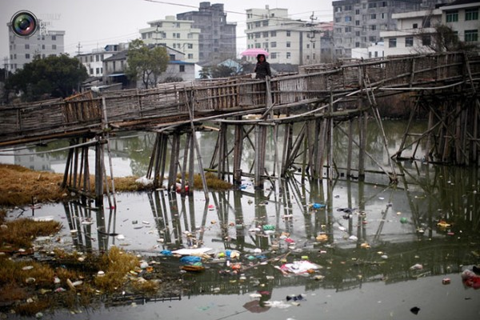
Забруднення водойм.

Slide 10
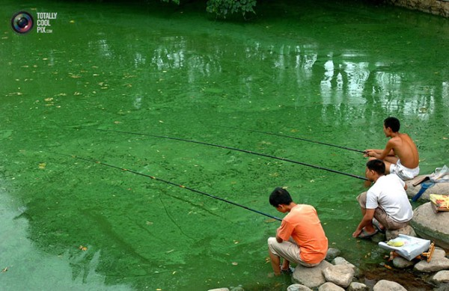
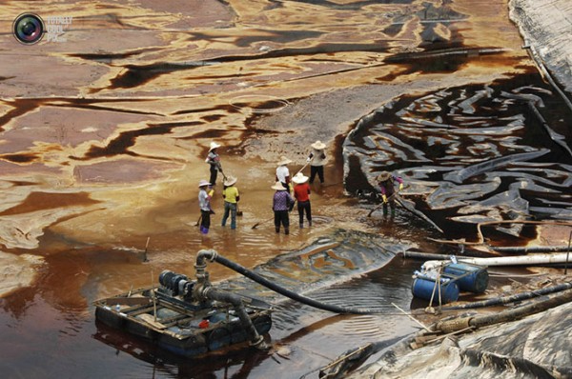
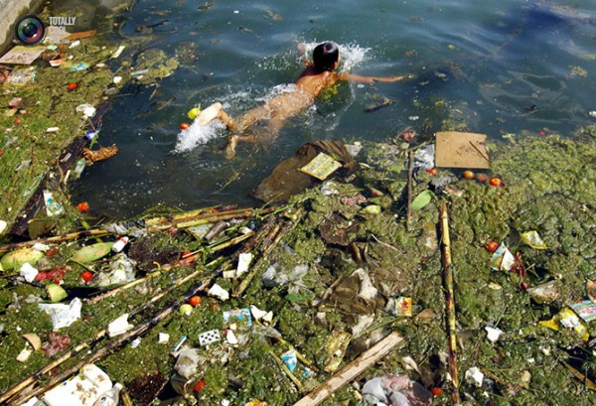
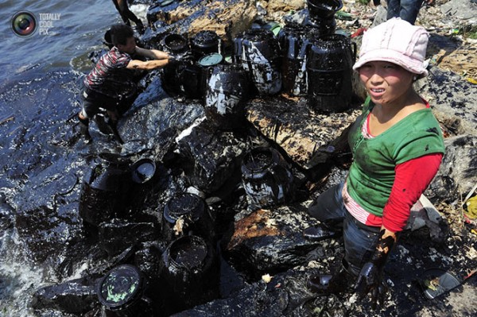

Slide 11
4. Екологічні проблеми Китаю ведуть до значних економічних збитків і серйозно загрожують життю і здоров'ю населення країни , заявив начальник Держуправління КНР з охорони навколишнього середовища Чжоу Шенсянь ( Zhou Shengxian ) в інтерв'ю агентству Сіньхуа . «Не тільки не вирішені питання, що накопичилися в галузі охорони навколишнього середовища , але постійно з'являються нові проблеми ... Забруднення води , атмосфери , грунту стає з кожним днем все серйозніше » , - сказав Чжоу Шенсянь .

Slide 12

6. Забруднення природного середовища в Китаї далеко перевершує його здатність до самоочищення, а діючі конституційні норми і закони, спрямовані на підтримку екологічної безпеки, виконуються погано. У країні практично відсутній суспільний контроль за діями влади і підприємців, що наносять непоправний збиток природному середовищу.

Slide 13
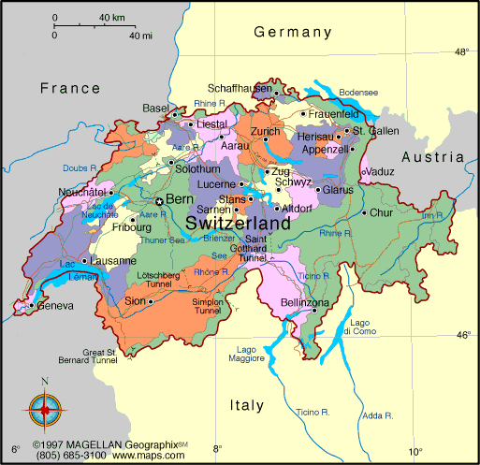
1. Швейцарія або Швейцарська Конфедерація. Держава в Західній Європі. Площа – 41,28 тис. кв. км.
На півночі межує з Німеччиною, на заході – з Францією, на півдні – з Італією, на сході – з Австрією і Ліхтенштейном.

Slide 14
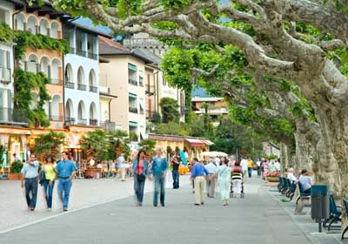
Швейцарія є однією з найблагополучніших в екологічному відношенні країн світу.

Slide 15
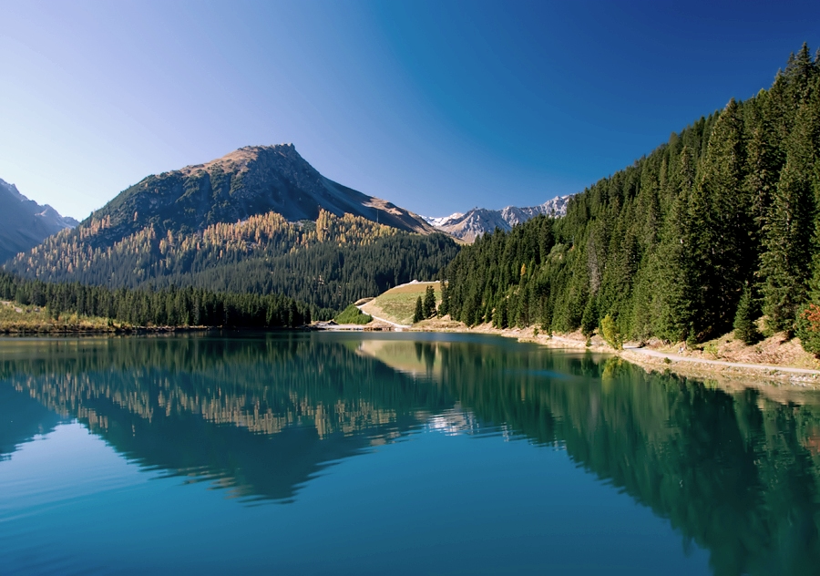
2. Міські озера придатні для купання , їх вода за складом вважається майже питної . А вода , що тече з кранів , за якістю не поступається бутильованої мінеральної воді.

Slide 16
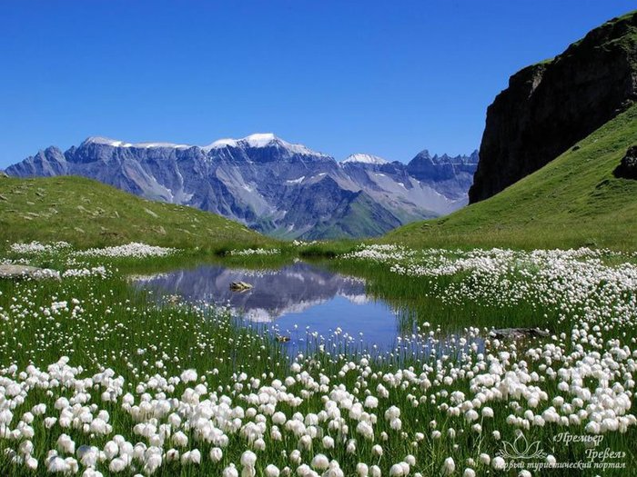
Суворі правила введені для збереження унікальної природи Швейцарії , насамперед , гірської екосистеми , за дотриманням яких стежать загони поліції.

Slide 17

Багато чого робиться для підтримки чистоти повітря .Високі вимоги пред'являються до автомобільних викидів.

Slide 18



Загальна пральня
Компостер
Паперові пакети

Slide 19
6. Журнал Forbes на основі досліджень експертів склав рейтинг найчистіших країн світу. Першою за екологічними досягненнями стала Швейцарія.
Система, складена на основі Індексу екологічних досягнень, оцінює стан екології держави за 25 критеріями - від якості води і повітря до використання пестицидів і біологічної варіативності.
Швейцарія набрала 95,5 балів зі 100 можливих. За вісьма показниками: якість води, асенізація, здоров'я лісів, обмеження на використання пестицидів тощо, - держава показала 100% результат. Багато в чому завдяки стану екології середня тривалість життя в Швейцарії становить 81 рік.

Slide 20

Україна
1. Держава у Східній Європі, у південно-західній частині Східноєвропейської рівнини. Площа становить 603 628 км². Найбільша країна, чия територія повністю лежить в Європі.

Slide 21
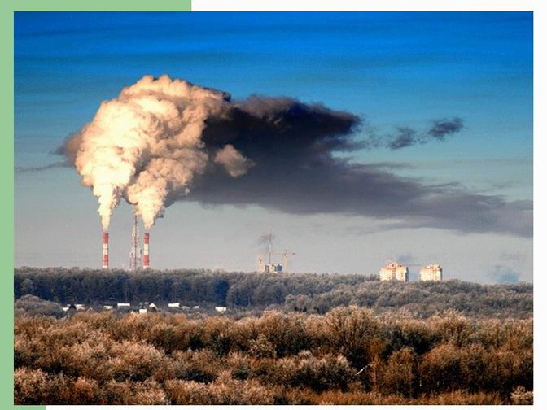
2. Головними причинами екологічної напруги стали: широкомасштабна розробка надр і видобуток мінеральної сировини (Кривий Ріг, Донбас, ЛьвівськоВолинський басейн, Прикарпаття); спорудження каскаду водосховищ на Дніпрі, що призвело до замулення його природної екосистеми; катастрофа на Чорнобильській АЕС. необмежене нарощування в минулі десятиріччя потужностей атомної енергетики; необгрунтоване осушення заболочених і перезволожених територій на Поліссі; надмірна концентрація виробництва у містах, особливо великих; відставання темпів лісовідновлення від вирубки лісів па Поліссі і в Карпатах; масове проведення зрошувальних меліорацій у Причорномор'ї, що призвело до процесів засолення, зменшення родючості грунтів і виснаження водних ресурсів.

Slide 22
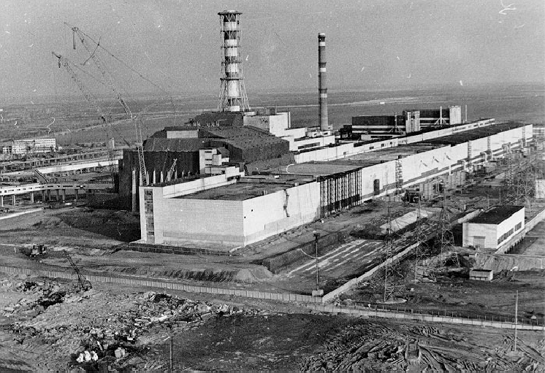
Також однією з причин є аварія на ЧАЕС. З 1987 р. Лише у Києві втричі збільшилася кількість онкологічних захворювань, у шість з половиною разів – захворювань ендокринної системи, в шість – крові, в 31 – органів дихання. Це – наслідки чорнобильської екологічної катастрофи.

Slide 23
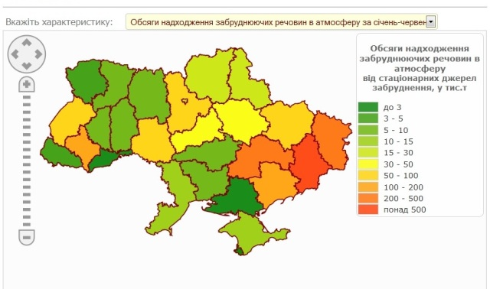
3. Забруднення атмосфери.

Slide 24
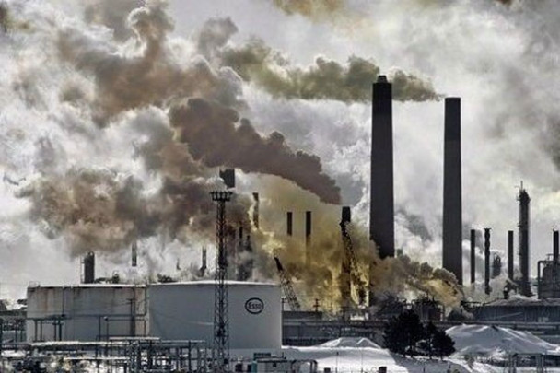

Slide 25
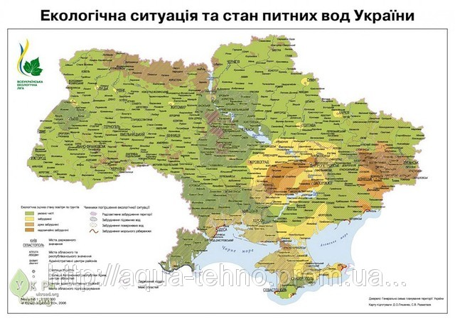

Slide 26
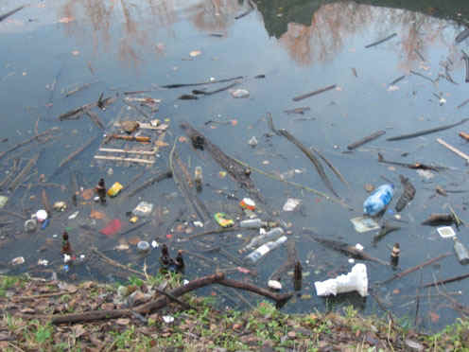

Slide 27
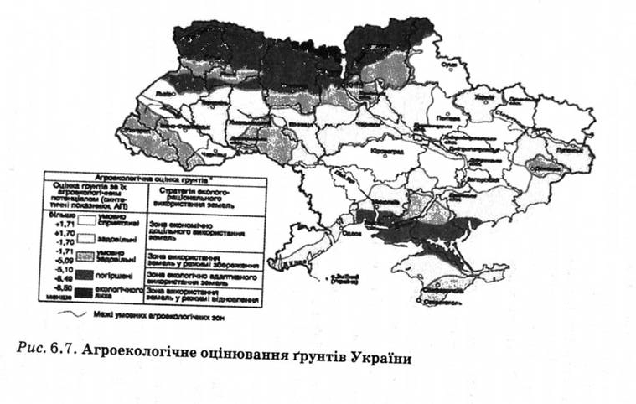
Забруднення ґрунтів

Slide 28
4. Винятковою особливістю екологічного стану України є те, що екологічно гострі локальні ситуації поглиблюються великими регіональними кризами. Чорнобильська катастрофа з її довготривалими медико-біологічними, економічними та соціальними наслідками спричинила в Україні ситуацію, яка наближається до рівня глобальної екологічної катастрофи.

Slide 29
5. Шляхи подолання екологічної кризи в Україні та Китаї:
Переробка сміття
Будування водоочисних споруд
Контроль радіаційного стану
Обмеження використання пестицидів та нітратів в сільському господарстві
Встановлення санкцій на вирубку лісів
Створення заповідників
Маловідходне та безвідходне виробництво
Використання дизельного палива та заміна вугілля біопаливом та ін.

Slide 30

6. Отже, бережемо наше довкілля, природу, яка піклується про нас і якій ми останнім часом не дуже вдячні. Підіймемо екологію нашої країни на вищий рівень разом! Станемо ж прикладом для інших!

